Slide 1
Entwickeln einer Webanwendung für einen Router.
Abschlussprüfung Sommer 2023
Auszubildender:
Andrii Dragozhynskyi
Identnummer: 8072899
Prüflingsnummer: 158 22109
E-Mail: dragozhinskiy@yahoo.com
Ausbildungsbetrieb:
Lutz und Grub AG
Frankenstraße 160
90461 Nürnberg

Slide 2
Inhalt
Projekt
Ausgangssituation
Ziel definieren
Ablauf Plan und Kosten Plan
Durchführung
Information strukturieren und entwickeln
Programmlogik zur Ansprache der API entwickeln
Webanwendung entwickeln
Verarbeitung die Darstellung der empfangenen Informationen
Entwicklung eines Parameterverwaltungssystems zwischen der Webanwendung und dem Router
Konfigurierung den Empfang und die Anzeige von Informationen im Echtzeit.
Fazit

Slide 3




Ausgangssituation
ASCEND GmbH
Der Hauptsitz ist in Nürnberg
im Jahr 2010 gegründet wurde
Anzahl der Mitarbeiter 16
Datenschutz- und Sicherheits-Konzepten .
Internet und WLAN in jeder Skalierung
VPN Standortvernetzung

Slide 4
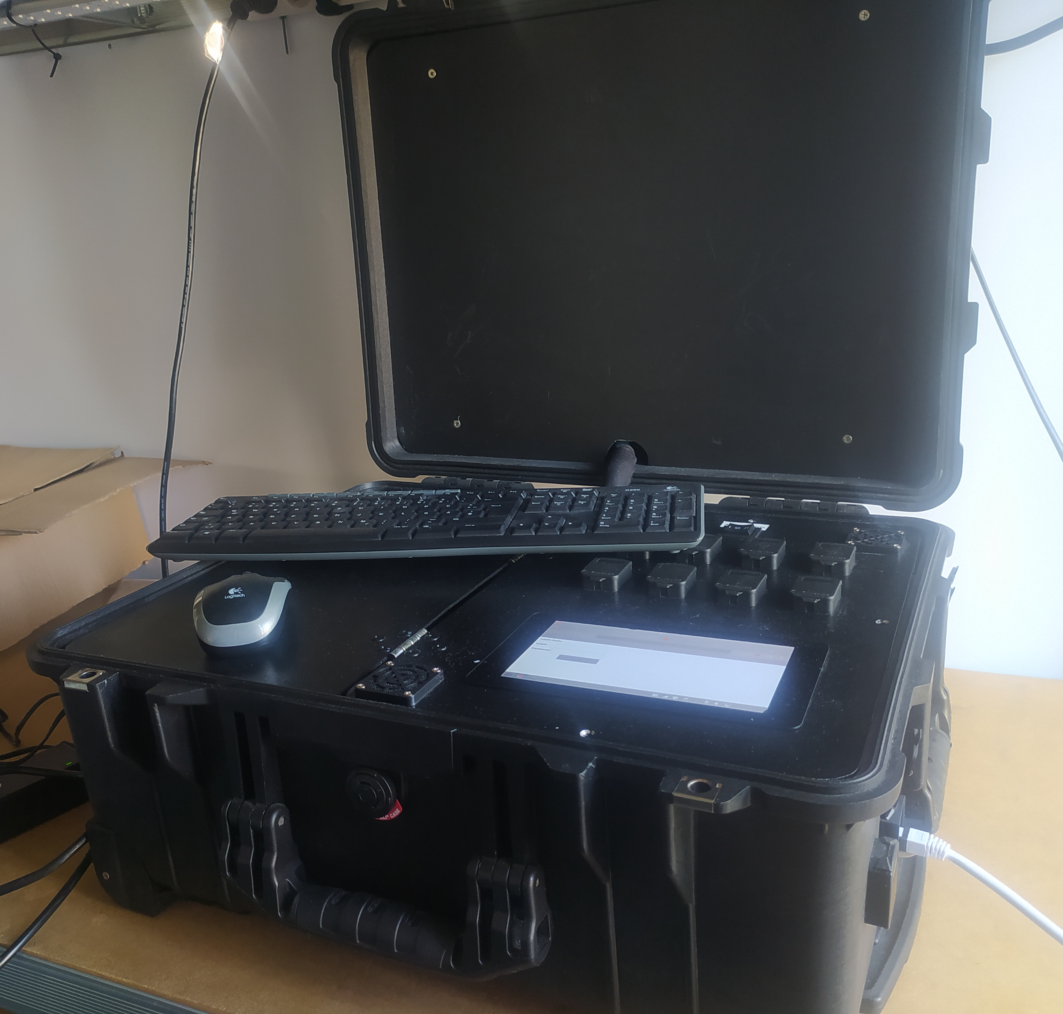










Ausgangssituation
Notes:
Die ASCEND GmbH entwickelt derzeit ein eigenes mobiles Gerät mit integriertem Router, einem Akku und einem Minicomputer mit einer Bildschirmauflösung von 800x480 Pixel. Dieser Komplex wird für öffentliche Veranstaltungen und Events genutzt, unabhängig davon, ob sie drinnen oder draußen stattfinden. Das Gerät reduziert die Zeit für den Auf- und Abbau der Geräte, ihre Einrichtung und die Kosten für den Kauf zusätzlicher Geräte.
Die ASCEND GmbH hat einen internen Auftrag zur Entwicklung einer Webanwendung zur Routersteuerung mittels der Hersteller-API erstellt. Diese ermöglicht es, gewisse Parameter mittels eines Mini-Computers mit Touch-Screen schnell anzusehen und anzupassen und ich als Praktikant übernehme diese Aufgabe. Derzeit ist es nur umständlich, den Router über die interne Weboberfläche zu steuern

Slide 5
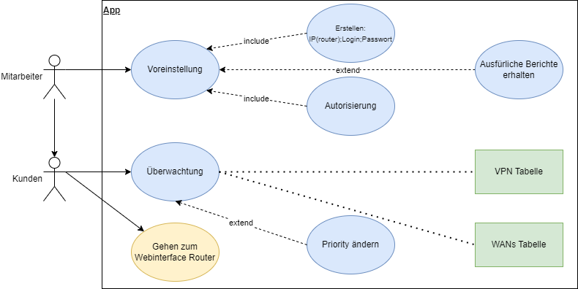
Ausgangssituation
Notes:
Lösungsmöglichkeiten darstellen/ Alternativen
Nach dem Kundengespräch und Analyse der Hauptprozesse haben sich folgenden Diagramme entwickelt und dargestellt:
Der IT-Mitarbeiter konfiguriert die Anwendung vorab, indem er die IP-Adresse des Routers sowie den Benutzernamen und das Passwort auf der Konfigurationsseite "Support" eingibt. Die Anwendung authentifiziert sich auf der Konfigurationsseite "Support" und stellt dann eine Verbindung zum Router her .
Möglichkeiten detailliertere Berichte zu erhalten oder die Einstellungen für die Verbindung zum Router zu ändern

Slide 6
Ziel definieren
Das Hauptziel des Projekts besteht darin, eine Webanwendung zu entwickeln
die hat folgende spezifische Merkmale und Ziele:
Lokale Ausführung: Die Webanwendung läuft auf einem Raspberry PI mit einem Touchscreen, der eine Auflösung von 800x480 Pixeln hat.
Programmiersprache PHP.
Keine Datenbank.
Echtzeit-Statusanzeige.
Benutzerfreundlichkeit.
Zugang zum Webinterface des Routers.
Arbeitsplatzrechner mit Windows 11 Pro verwendet.
Microsoft Visual Studio Code 2023,
MIB Browser,
XAMPP und FileZilla
Router : Peplink MAX-HD4
Notes:
Grundlegende Entstörungsmöglichkeiten: Das von ASCEND GmbH entwickelte grafische Frontend der Webanwendung soll grundlegende Entstörungsmöglichkeiten bieten, um Probleme schnell zu identifizieren und zu beheben.
Die Webanwendung läuft auf einem Raspberry PI mit einem Touchscreen, der eine Auflösung von 800x480 Pixeln hat.
Programmiersprache PHP: Der logische Teil der Webanwendung wird mit der Programmiersprache PHP entwickelt, um den Anforderungen des Kunden gerecht zu werden.
Keine Datenbank: Die Webanwendung wird ohne Datenbank entwickelt, basierend auf den Kundenanforderungen.
Echtzeit-Statusanzeige: Die Webanwendung zeigt den aktuellen Status von WAN-Verbindungen, Mobilfunk-Signalstärke und VPN-Tunneln in Echtzeit an. Dadurch erhalten die Benutzer einen schnellen Überblick über den Zustand des Netzwerks.
Benutzerfreundlichkeit: Die Webanwendung ist sowohl für Mitarbeiter des Unternehmens, die bei Veranstaltungen oder Events eine Internetverbindung bereitstellen, als auch für Personen, die keine Experten auf diesem Gebiet sind, gedacht. Sie soll eine einfache und intuitive Benutzeroberfläche bieten.
Zugang zum Webinterface des Routers: Falls Probleme auftreten, die über die grundlegenden Entstörungsmöglichkeiten hinausgehen, ermöglicht die Webanwendung den einfachen Zugriff auf das Webinterface des Routers für weitergehende Konfigurationen und Diagnosen
Peplink-Router !!!
Für die Durchführung des Projekts habe ich
einen Arbeitsplatzrechner mit Windows 11 Pro verwendet. Darauf waren bereits vorinstalliert:
Microsoft Visual Studio Code 2023, MIB Browser, XAMPP und FileZilla.
Bei der Entwicklung der Software habe ich mich auf folgende Informationsquellen gestützt:
-die offizielle PHP-Dokumentation (https://www.php.net),
-Stack Overflow (https://stackoverflow.com/) und Metanit (https://metanit.com/),
-sowie die Dokumentationen zur SNMP-Erweiterung (https://www.php.net/manual/de/intro.snmp.php) und zur cURL-Erweiterung (https://www.php.net/manual/de/intro.curl.php).
Zudem habe ich die Peplink-Router-API-Dokumentation (https://knowhow.peplink.ninja/documentation/peplink-router-api-documentation/) und
das Peplink-Router-API-Handbuch (https://download.peplink.com/resources/Peplink-Router-API-Documentation-for-Firmware-8.1.1.pdf) verwendet.
- Zusätzlich habe ich die MIB-Dateien für SNMP von der Peplink-Website heruntergeladen (https://www.peplink.com/support/downloads/miscellaneous-downloads/#snmp-mibs).

Slide 7
Ablauf Plan und Kosten Plan
Thema | Zeit
1. Analysephase
Kundengespräch | 2 Std.
Ist-Analyse | 2,0 Std.
Soll-Analyse | 2,0 Std.
Lösungsmöglichkeiten darstellen/ Alternativen | 1,0 Std.
Projektziele definieren | 1,0 Std.
2. Planungsphase
Projektplanung | 2,0 Std.
Kostenkalkulation | 2,0 Std.
3. Aus-/Durchführung
Information strukturieren und entwickeln | 4,0 Std.
Programmlogik zur Ansprache der API entwickeln | 12,0 Std.
Webanwendung entwickeln | 8,0 Std.
Verarbeitung die Darstellung der empfangenen Informationen von Router | 8,0 Std.
Entwicklung eines Parameterverwaltungssystems zwischen der Webanwendung und dem Router | 9,0 Std.
Konfigurierung den Empfang und die Anzeige von Informationen in Echtzeit. | 8,0 Std.
Umfangreiche Testung | 3,0 Std.
4. Projektergebnisse
Abschlusstest | 3 Std.
Soll-Ist-Vergleich | 3 Std.
Übergabe an den Kunden | 2 Std.
5. Projektabschlussphase
Projektdokumentation | 8 Std.
Gesamtzeit | 80,0 Std.
Vorgang |  | Zeit in Stunden | Kosten 1 Stunden | Gesamtkosten
Lohnkosten | Andrii Dragozhynskyi | 80 | 13,00 Euro | 1.040,00 Euro
Gemeinkosten | 95% des Lohnkosten |  |  | 988,00 Euro
Lohnkosten | Herr Obed Klein | 16 | 50,00 Euro | 800,00 Euro
Insgesamt : |  |  |  | 2.828,00 Euro
Notes:
In diesem Projekt, das von mir als Praktikant durchgeführt wird, habe ich Herrn Obed Klein als meinen Projektbetreuer, der hauptsächlich eine beratende Funktion hat. Für die Kostenkalkulation des Projekts verwende ich einen pauschalen Stundensatz.

Slide 8
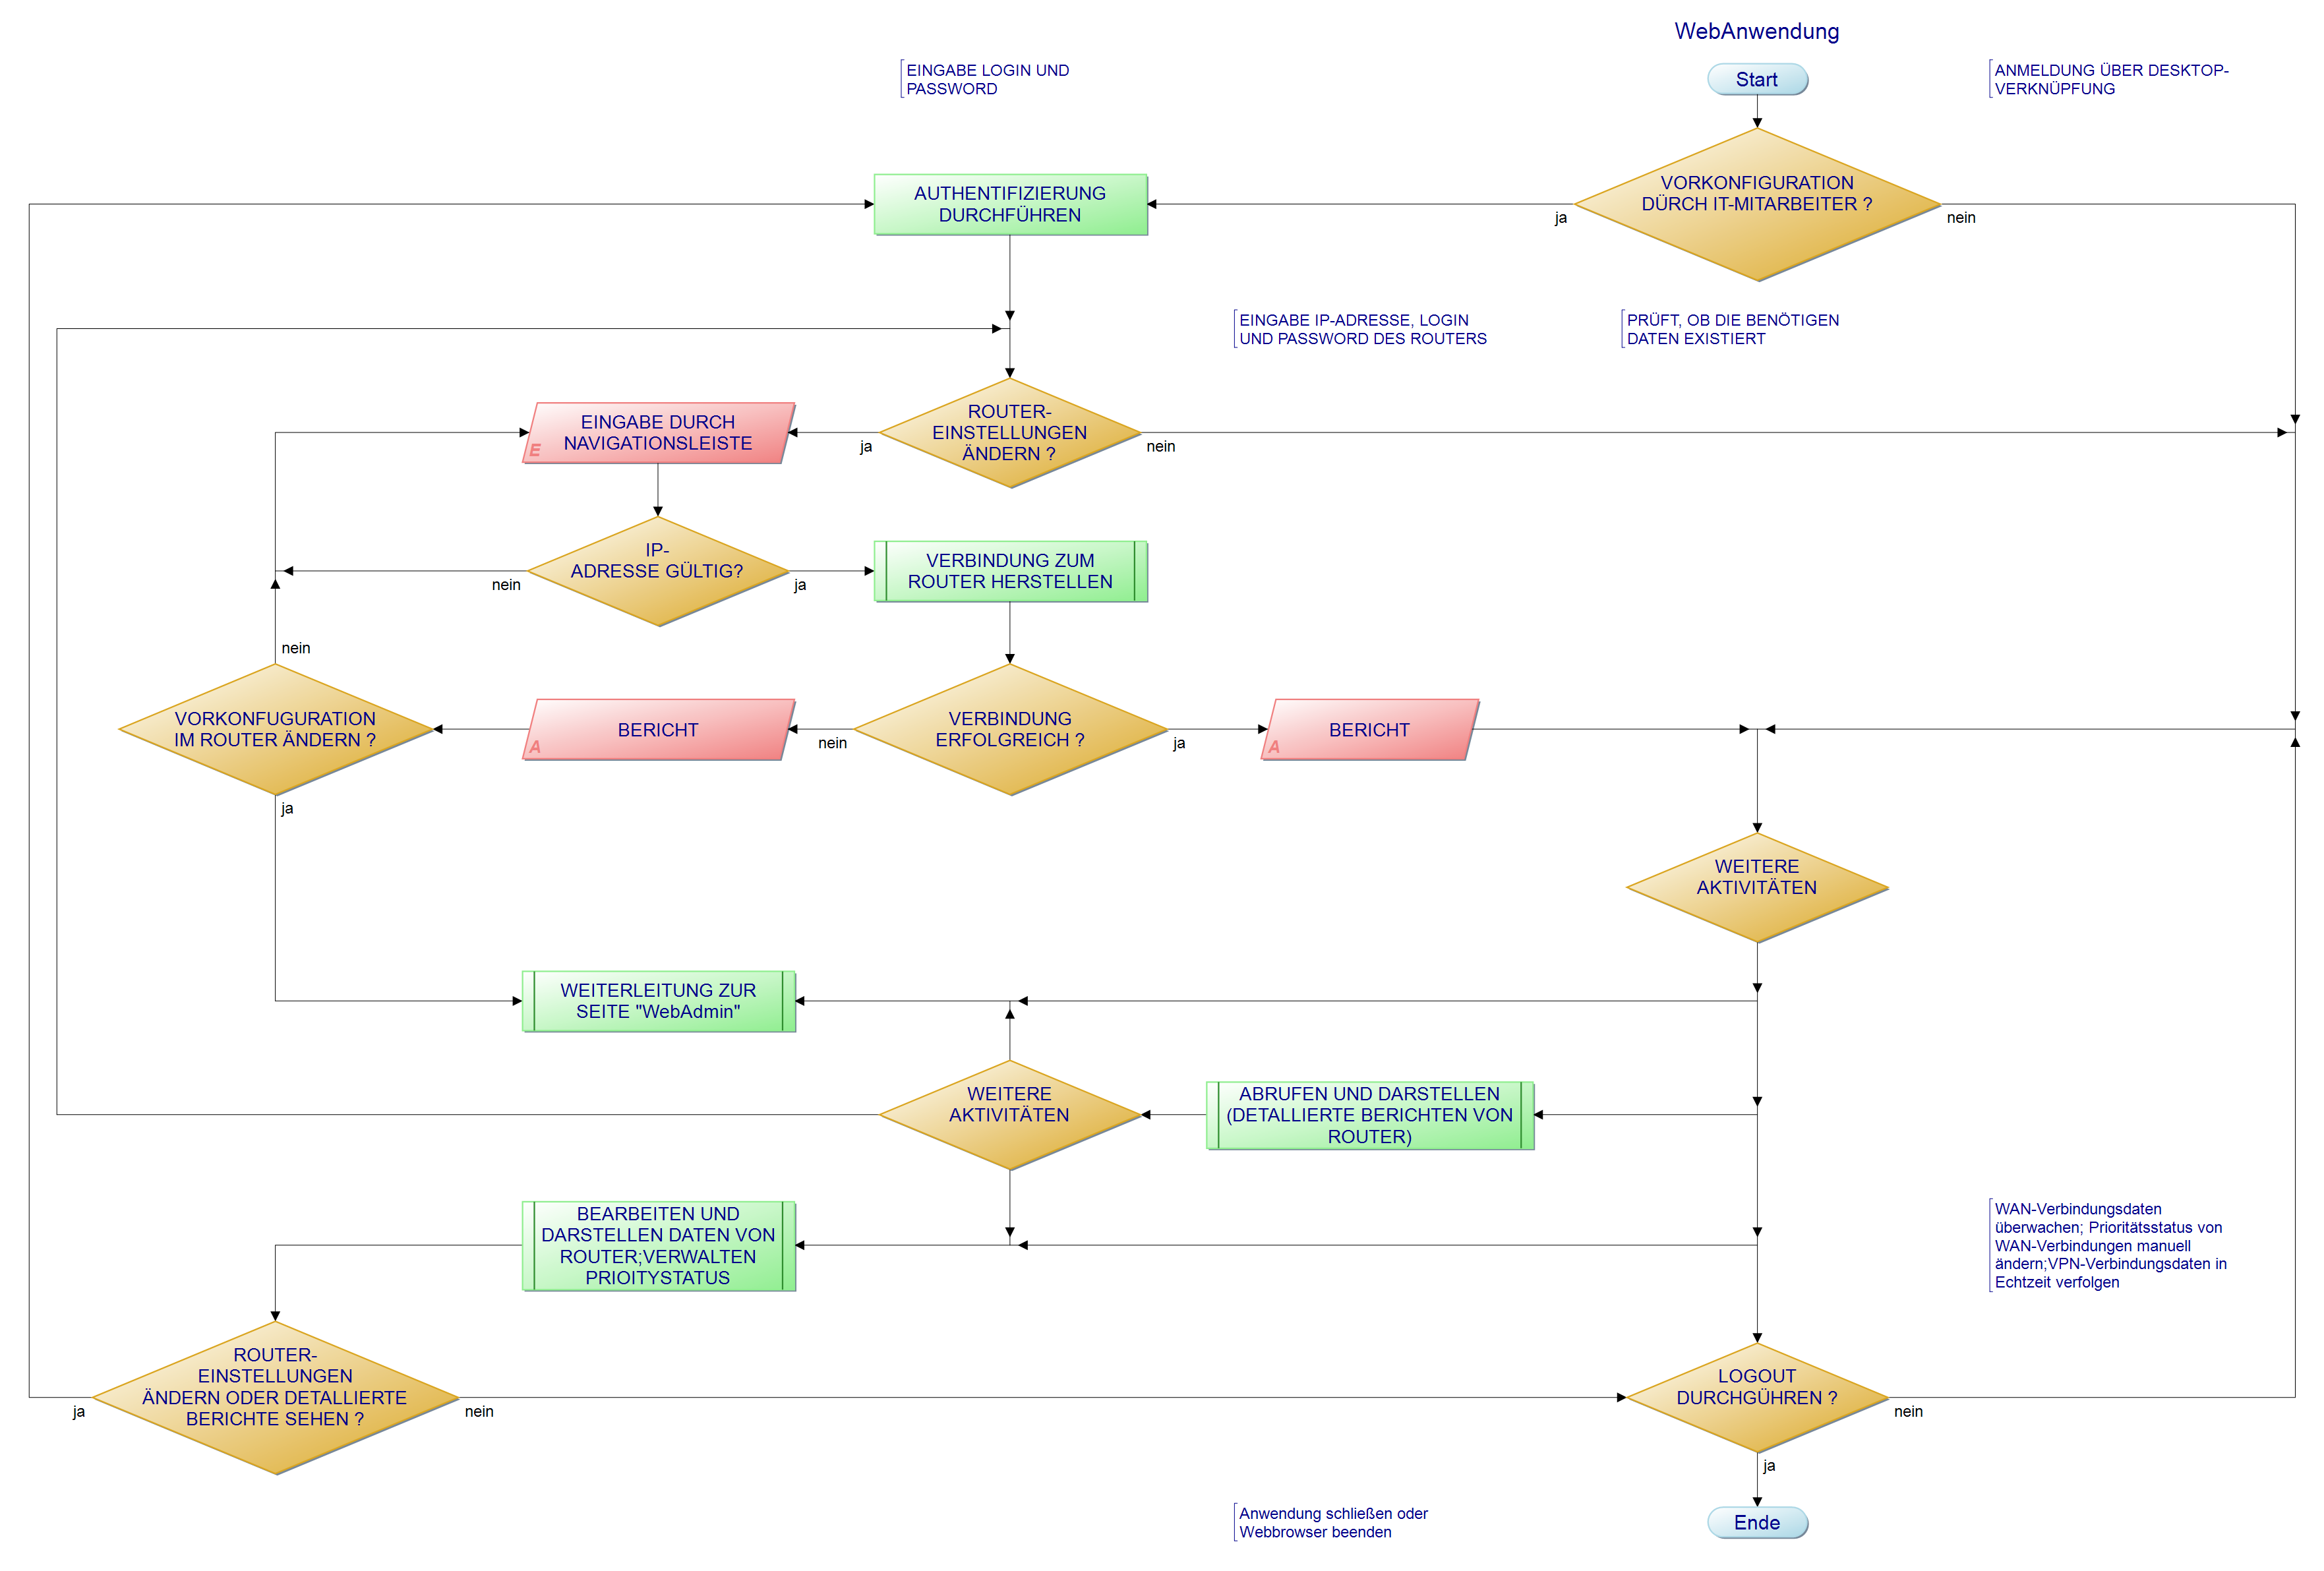
Information strukturieren und entwickeln
Notes:
Der Prozess ist in zwei Teile unterteilt: Vorkonfiguration und die Verwendung der Anwendung.
Vorkonfiguration:
Der IT-Mitarbeiter konfiguriert die Anwendung vorab, indem er die IP-Adresse des Routers sowie den Benutzernamen und das Passwort eingibt.
Die Anwendung authentifiziert sich auf und stellt dann eine Verbindung zum Router her.
Wenn die Verbindung erfolgreich ist, wird ein Bericht über eine erfolgreiche oder nicht erfolgreiche Verbindung angezeigt.
-Es besteht die Möglichkeit, den Empfang von Berichten vom Router zu überprüfen. Wenn die Verbindung nicht erfolgreich ist, müssen die IP-Adresse, der Login und das Passwort auf ihre Richtigkeit überprüft werden.
Nach erfolgreicher Verbindung mit dem Router gelangt man zur Hauptseite der Anwendung.
Dort werden drei Datengruppen angezeigt:
Die erste Datengruppe umfasst das Router-Modell und die IP-Adresse des Routers.
Die zweite Datengruppe enthält die WAN-Sequenznummer der Verbindungen, den Verbindungsnamen, den Verbindungsstatus (Ein/Aus), den Verbindungsstatus der Verbindungen (connection, connected, disabled, SIM PIN required incorrect, obtaining IP Address.., No device detected), den Verbindungstyp (Ethernet, cellular, Wi-Fi), die Signalstärke (), den Prioritätsstatus dieser Verbindung (1, 2, 3, 4) und Tasten zum Ändern der Priorität (Set Priority 1/ Set Priority 2).
Die dritte Datengruppe umfasst die Sequenznummer der VPN-Verbindungen, den Namen der VPN-Verbindungen, den Status der VPN-Verbindungen (connected/), den Namen der WAN-Verbindungen, die Qualitätsindikatoren für jede WAN-Verbindung (Latency, Drop Paket, Tx Geschwindigkeit, Rx Geschwindigkeit), allgemeine Daten für jede VPN-Verbindung wie Geschwindigkeit Tx und Rx). Nach einer visuellen Überprüfung wird überprüft, ob die drei Datengruppen vorhanden sind. Diese ändern sich, wenn sich der WAN-Prioritätsstatus der Verbindung ändert. Der Validierungsprozess gilt dann als abgeschlossen.
Verwendung der App:
Der Mitarbeiter des Unternehmens oder der Kundenach der Vorkonfiguration über eine Verknüpfung auf dem mobilen Gerät zur Hauptseite .
Falls keine Vorkonfiguration vorgenommen wurde, wird die Anwendung automatisch zur Konfigurationsseite weitergeleitet.
Auf der Hauptseite der Anwendung kann der Mitarbeiter oder Kunde die WAN-Verbindungsdaten überwachen, den Prioritätsstatus der WAN-Verbindungen manuell ändern und die VPN-Verbindungsdaten in Echtzeit verfolgen.
Um detailliertere Berichte zu erhalten oder die Einstellungen für die Verbindung zum Router zu ändern, kann man zur Konfigurationsseite gehen, wofür eine Authentifizierung erforderlich ist.
Wenn die Router-Einstellungen geändert werden sollen, kann man zur Konfigurationsseite der Anwendung "WebAdmin" gehen, wo sich ein Link zum Webinterface des Routers befindet. Um sich auf der Webinterface-Seite des Routers anzumelden, ist eine Authentifizierung erforderlich.
Um die Verwendung der Anwendung abzuschließen, muss der Kunde die Anwendungsseite schließen oder den Webbrowser beenden.

Slide 9
Programmlogik zur Ansprache der API entwickeln
Peplink-connect
src
api
api_peplink_connect.php
libs
data
api_cookie.txt
login.json
pepvpn.json
wantest.json
Notes:
Erstellung der Datei "api_peplink_connect.php" zur Implementierung der "api()" Funktion

Slide 10
Programmlogik zur Ansprache der API entwickeln
function api($url, $action, $parameters = NULL) {
if (!file_exists($parameters['cookie'])) {
$fh = fopen($parameters['cookie'], "w");
fwrite($fh, "");
fclose($fh);}
$useragent = isset($parameters['useragent']) ? $parameters['useragent'] : 'Mozilla/5.0 (Windows NT 6.1; WOW64; rv:10.0.2) Gecko/20100101 Firefox/10.0.2';
if (!empty($parameters['data'])) {
$post_isset = TRUE;
$parameters['data'] = json_encode($parameters['data']);
} else $post_isset = FALSE;
$curl_options = array(…);
$curl_handle = curl_init();
curl_setopt_array($curl_handle, $curl_options);
if (isset($parameters['data'])) {
curl_setopt($curl_handle, CURLOPT_POSTFIELDS, $parameters['data']);
}
$result = curl_exec($curl_handle);
require __DIR__."/../../config/config.php";
if ($action == "/api/status.wan.connection") {
file_put_contents($config['file'], $result, LOCK_EX);
$_SESSION['wan_data'] = $result;
}
if ($action == "/api/status.pepvpn") {
file_put_contents($config['file2'], $result, LOCK_EX);
$_SESSION['vpn_data'] = $result;
}
curl_close($curl_handle);
return $result;
}
$curl_options = array(
CURLOPT_CONNECTTIMEOUT => (isset($parameters['timeout']) ? $parameters['timeout'] : 5),
CURLOPT_COOKIEJAR => $parameters['cookie'],
CURLOPT_COOKIEFILE => $parameters['cookie'],
CURLOPT_RETURNTRANSFER => TRUE, //zurück bekommen Antwort
CURLOPT_POST => $post_isset, //POST:TRUE, GET:FALSE
CURLOPT_URL => $url . $action, //query data with url
CURLOPT_USERAGENT => $useragent,
CURLOPT_SSL_VERIFYHOST => FALSE,
CURLOPT_SSL_VERIFYPEER => FALSE,
CURLOPT_ENCODING => "",
CURLOPT_FOLLOWLOCATION => TRUE,
CURLOPT_HEADER => FALSE,
CURLINFO_HEADER_OUT => TRUE,
CURLOPT_HTTPHEADER => array(
'Content-Type: application/json'
),
CURLOPT_AUTOREFERER => TRUE,
CURLOPT_HTTP_VERSION => CURL_HTTP_VERSION_1_1,
);
Notes:
Die gegebene Funktion "api" implementiert eine Schnittstelle für den Aufruf von API-Endpunkten über das HTTP-Protokoll.
Die Funktion hat drei Parameter:
$url: Die URL des API-Endpunkts, zu dem eine Anfrage gesendet werden soll.
$action: Der spezifische Pfad oder die Aktion, die mit dem API-Endpunkt ausgeführt werden soll.
$parameters (optional): Ein Array von Parametern, die für die Anfrage verwendet werden sollen. Standardmäßig ist es auf NULL gesetzt.
Die Funktion beginnt mit der Überprüfung, ob eine bestimmte Datei ($parameters['cookie']) vorhanden ist. Wenn die Datei nicht existiert, wird sie erstellt. Dies wird wahrscheinlich verwendet, um Cookies für die Kommunikation mit dem API-Endpunkt zu speichern.
Die Funktion überprüft auch, ob ein benutzerdefinierter User Agent ($parameters['useragent']) angegeben wurde. Wenn nicht, wird ein Standard-User-Agent verwendet.
Wenn das $parameters-Array einen "data"-Parameter enthält, wird $post_isset auf TRUE gesetzt, andernfalls auf FALSE. Der "data"-Parameter wird in JSON-Format konvertiert, wenn er nicht leer ist.
Es werden verschiedene Optionen für cURL festgelegt, um die API-Anfrage durchzuführen. Hier sind einige der wichtigsten Optionen:
CURLOPT_CONNECTTIMEOUT: Legt das Timeout-Limit für die Verbindung fest.
CURLOPT_COOKIEJAR: Gibt den Dateinamen für das Cookie-Jar an, in dem die empfangenen Cookies gespeichert werden.
CURLOPT_COOKIEFILE: Gibt den Dateinamen für das Cookie-Jar an, aus dem die Cookies gelesen werden.
CURLOPT_RETURNTRANSFER: Setzt die Option, um die Antwort des API-Endpunkts als Rückgabewert der curl_exec-Funktion zu erhalten.
CURLOPT_POST: Gibt an, ob es sich um einen POST-Request handelt (TRUE) oder nicht (FALSE).
CURLOPT_URL: Die vollständige URL, zu der die Anfrage gesendet wird (Kombination aus $url und $action).
CURLOPT_USERAGENT: Der User-Agent, der für die Anfrage verwendet wird.
CURLOPT_SSL_VERIFYHOST: Gibt an, ob der Host der HTTPS-Verbindung überprüft werden soll (hier deaktiviert).
CURLOPT_SSL_VERIFYPEER: Gibt an, ob das SSL-Zertifikat des Servers überprüft werden soll (hier deaktiviert).
CURLOPT_ENCODING: Gibt den Wert für die Accept-Encoding-Headeroption an (hier leer).
CURLOPT_FOLLOWLOCATION: Gibt an, ob bei Weiterleitungen automatisch gefolgt werden soll (hier aktiviert).
CURLOPT_HEADER: Gibt an, ob der Header in der Antwort enthalten sein soll (hier deaktiviert).
CURLINFO_HEADER_OUT: Gibt an, dass der Header der Anfrage in der Antwort enthalten sein soll (hier aktiviert).
CURLOPT_HTTPHEADER: Ein Array von Header-Feldern, die zur Anfrage hinzugefügt werden sollen (hier ist nur 'Content-Type: application/json' angegeben).
CURLOPT_AUTOREFERER: Gibt an, ob der Referer-Header automatisch gesetzt werden soll, wenn eine Weiterleitung stattfindet. Wenn CURLOPT_AUTOREFERER auf TRUE gesetzt ist, wird der
Referer-Header auf die ursprüngliche URL gesetzt, von der die Weiterleitung erfolgt ist.
Die Funktion setzt die Option CURLOPT_HTTP_VERSION auf CURL_HTTP_VERSION_1_1, um die Verwendung von HTTP/1.1 anzugeben.
Anschließend wird eine cURL-Instanz mit curl_init() erstellt und die zuvor festgelegten cURL-Optionen mit curl_setopt_array() auf die Instanz angewendet. Wenn der $parameters['data']-Parameter vorhanden ist, wird CURLOPT_POSTFIELDS verwendet, um die Daten für den POST-Request festzulegen.
Die Funktion ruft dann curl_exec() auf, um die API-Anfrage auszuführen und die Antwort zu erhalten. Das Ergebnis wird in der Variablen $result gespeichert.
Es wird vorausgesetzt, dass eine Konfigurationsdatei (config.php) vorhanden ist. Wenn der $action-Wert "/api/status.wan.connection" entspricht, wird der Inhalt von $result in eine Datei ($config['file']) geschrieben. Außerdem wird der Inhalt von $result in der Session-Variable $_SESSION['wan_data'] gespeichert.
Wenn der $action-Wert "/api/status.pepvpn" entspricht, wird der Inhalt von $result in eine andere Datei ($config['file2']) geschrieben. Zusätzlich wird der Inhalt von $result in der Session-Variable $_SESSION['vpn_data'] gespeichert.
Am Ende wird die cURL-Instanz mit curl_close() geschlossen und das $result wird als Rückgabewert der Funktion zurückgegeben.

Slide 11
Programmlogik zur Ansprache der API entwickeln
Peplink-connect
src
api
api_peplink_connect.php
libs
network.php
app.php
data
api_cookie.txt
login.json
pepvpn.json
wantest.json
encrypt.php
Notes:
Die nächste Codeblock (app.php) überprüft, ob die Anmeldedatei vorhanden ist. Wenn ja, werden die JSON-Daten aus der Datei entschlüsselt und der Benutzername, das Passwort und die IP-Adresse auf die entschlüsselten Werte gesetzt. Anschließend wird die Funktion "api()" aufgerufen, um zwei API-Aufrufe an die angegebene IP-Adresse durchzuführen und die WAN-Verbindungs- und VPN-Statusdaten abzurufen.
Die Funktion überprüft außerdem, ob die IP, das Login und das Passwort über die POST-Methode bereitgestellt werden. Wenn ja, erstellt die Funktion eine Antwortnachricht mit den Werten und ruft die Funktion "api()" auf, um einen Login-API-Aufruf mit den bereitgestellten Daten durchzuführen.
Im nächsten Codeausschnitt (Abbildung 7) reagiert das Skript auf POST-Anfragen, die von der "Support" Webseite gesendet werden. Je nach ausgewählter Aktion ruft das Skript verschiedene API-Endpunkte auf. Nachdem es sich beim entfernten Gerät authentifiziert hat, führt es die gewünschte Aktion aus. Die verfügbaren Aktionen umfassen das Erstellen oder Löschen von Clients, das Abrufen von Clientinformationen, das Setzen von Prioritäten für Clients sowie das Abrufen von Statusinformationen für das LAN, WAN und das Mobilfunknetz. Die Antwort wird im HTML-Format zurückgegeben, um sie auf der Benutzeroberfläche anzuzeigen.
Auf der Seite "Support" (network.php) baue ich eine visuelle Darstellung erstellt, um Einstellungen wie "IP", "Login" und "Password" anzugeben und eine Aktion auszuwählen. Darüber hinaus wird das Ergebnis der Einstellungen oder Berichte angezeigt.
Dann erstelle ich zwei Funktionen, "textencryption()" und "textdecryption()", die den übergebenen Text mit den in der Konfigurationsdatei angegebenen Werten ver- und entschlüsseln können. Die Verschlüsselung wird mit "openssl_encrypt()" und die Entschlüsselung mit "openssl_decrypt()" durchgeführt.

Slide 12
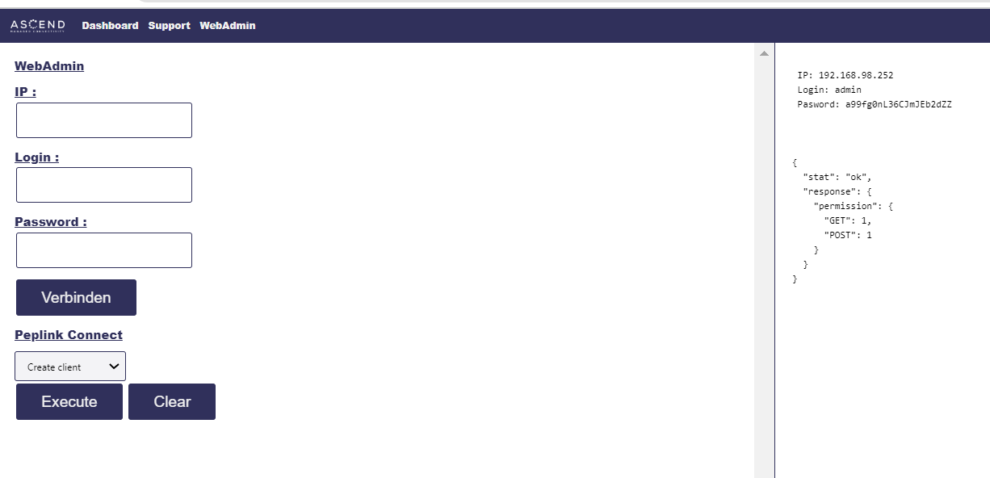
Programmlogik zur Ansprache der API entwickeln
Notes:
network.php- Webseite Support

Slide 13
Webanwendung entwickeln
Peplink-connect
src
libs
checkfiles.php
Index.php
public
web_admin.php
versioprueft.php
inc
navbar.php
support_login_view.php
checkpass_support.php
images
css
Notes:
Die Hauptwebseite "Dashboard" (index.php) beginnt mit dem Einbinden der erforderlichen Dateien wie Konfigurationsdateien und Bibliotheken. Anschließend werden einige Funktionen wie "checkfiles()", "versionprueft()" und "api()" aufgerufen, um die Daten zu überprüfen und abzurufen, die auf der Seite angezeigt werden sollen. Danach wird die HTML-Seite erstellt und gestaltet, wobei Bootstrap und eigene CSS-Dateien verwendet werden. Die Seite enthält eine Navigation, die oben auf der Seite angezeigt wird, gefolgt von einem Container mit verschiedenen Informationen über das Gerät und seine Verbindungen. Diese Informationen werden in Form von Tabellen präsentiert, die mit JavaScript dynamisch aktualisiert werden können.
Die Funktion "checkfiles()" (checkfile.php) überprüft, ob bestimmte Dateien existieren, die für den Login-Vorgang und die Cookie-Verwaltung benötigt werden. Falls nicht, wird der Nutzer auf die Login-Seite weitergeleitet.
Die Funktion "versionprueft()" (version.php) überprüft die Firmware-Version des Geräts. Wenn die Firmware-Version im Vergleich zur in der Sitzung gespeicherten Firmware-Version neu ist, wird der API-Cookie gelöscht, der Benutzer wird ausgeloggt und die API-Authentifizierung wird erneut durchgeführt
Danach erstelle ich die Login-Seite "Authentication" (checkpass.php), die sich in der Datei "support_login_view.php" befindet. Die Funktion "checkpass()" überprüft, ob das eingegebene Passwort und der eingegebene Benutzername korrekt sind, indem sie die Hashes der Passwörter und Benutzernamen vergleicht. Wenn die Überprüfung erfolgreich ist, wird der Benutzer zur Netzwerkseite weitergeleitet.
Web_admin.php. Der Inhalt der Variablen wird vom Router abgerufen und enthält den Benutzernamen und das Passwort für das Webinterface des Routers. Darunter befinden sich zwei Schaltflächen, um den Benutzernamen und das Passwort in die Zwischenablage zu kopieren, damit der Benutzer sie dann im Webinterface des Routers einfügen kann.
Darüber hinaus wird ein Hyperlink zur Verfügung gestellt, der den Benutzer direkt zum Webinterface des Routers führt.
Die JavaScript-Funktionen habe ich hergestellt, um den Benutzernamen und das Passwort in die Zwischenablage zu kopieren. In der Funktion wird die ausgewählte ID des Benutzernamens oder des Passworts verwendet, um das entsprechende Textfeld zu identifizieren und seinen Wert zu kopieren. Der kopierte Text wird dann in der Zwischenablage des Benutzers gespeichert. Schließlich wird eine Bestätigungsmeldung angezeigt, um den Benutzer darüber zu informieren, dass der Text erfolgreich in die Zwischenablage kopiert wurde.
Die Navigationsleiste verwendet das Bootstrap-Framework und besteht aus einem <nav>-Tag mit der Klasse "navbar". Sie ist responsiv und erweitert sich automatisch auf kleinen Bildschirmen. Ein Container mit der Klasse "container-fluid" füllt den verfügbaren Platz aus. Das Logo wird als Bild mit einem Link zur Homepage eingebunden. Es gibt auch einen Button mit der Klasse "navbar-toggler", der den Inhalt der Navigation ein- oder ausblendet. Die Navigation enthält eine Liste von Links zu verschiedenen Seiten der Webseite, gestylt mit der Klasse "navbar-nav".

Slide 14
Verarbeitung die Darstellung der empfangenen Informationen
Peplink-connect
src
libs
dynamishetabelle.php
Index.php
snmp.php
getsnmp.php
tabellebauen.php
tabelle_vpn.phpp
snmpname.php
Notes:
dynamishetabelle.php:
-nimmt zwei Parameter entgegen
-Die Funktion verwendet eine Schleife, um die Tabellenzeilen zu erstellen
-Der Inhalt jeder Tabellenzelle (<td>) wird durch den Aufruf der Funktion tabelleBauen($json_decoded, $i) erstellt.
-dann wird überprüft, ob das Array $json_decoded einen bestimmten Schlüssel namens 'message' für den aktuellen Index enthält. Falls dies der Fall ist und die Nachricht nicht "Disabled (Activation Required)" lautet, wird die Spalte mit einer fortlaufenden Nummer versehen und der Inhalt für die Zellen generiert.
-Es wird überprüft, ob die Priorität für den aktuellen Eintrag gesetzt ist. Falls ja, werden Radiobuttons mit den entsprechenden Werten und IDs generiert
-Die Radiobuttons ermöglichen es dem Benutzer, die Priorität zu ändern.
-Die Auswahl der Radiobuttons löst einen POST-Request mithilfe script_priority.js an priority.php aus
tabellebauen.php:
Die Funktion tabelleBauen($json_decoded, $i) generiert den Inhalt der Tabellenzellen für jede Zeile in der Tabelle.
Die Funktion tabelleBauen nimmt zwei Parameter entgegen: $json_decoded, ein Array mit den Tabellendaten, und $i, der den aktuellen Index darstellt.
tabelle_vpn.phpp: function vpnwanverbindung() wird eine Teil fur VPN Tabelle
wird verwendet, um Status Wanverbindungs(Connected/Standby) und die Namen der aktiven Verbindungen in einer Tabelle anzuzeigen.
getsnmp.php:
In der Funktion"getsnmpdaten" wird eine Schleife ausgeführt, die für jeden VPN-Profilwert eine Tabellenzeile generiert. Innerhalb der Schleife werden verschiedene Daten aus den decodierten JSON-Daten abgerufen und in HTML-Tags ausgegeben. Dazu gehören der Name des VPN-Profils, der Status, ein Bild für den Status (falls der Status "CONNECTED" ist), Latenzwerte, Datenübertragungsraten und andere Informationen.Die Funktion stellt sicher, dass die Daten in der richtigen Formatierung (kbps oder Mbps) angezeigt werden, abhängig von der Größenordnung der Werte. Die Funktion verwendet auch die Aktualisierungsrate, um die Datenübertragungsraten zu berechnen.
snmp.php:
SNMP (Simple Network Management Protocol) wird verwendet, um Informationen von Netzwerkgeräten abzurufen und zu verarbeiten
-Es werden WAN-IDs, Namen, Datenübertragungsraten (Tx/Rx), verworfene Pakete und Latenz über SNMP abgerufen.
-vergleicht die erhaltenen VPN- und WAN-Informationen, um sicherzustellen, dass nur aktive Verbindungen berücksichtigt werden.
$wanState_Wert = array('0', '1', '2', '4', '5', '6', '7'); //Werte die nicht passen
$WanName_wanState = array_diff($WanName_wanState, $wanState_Wert); //Wan vebindung die aktiv sind
$latency = array_intersect_key($latency, $pepVpnStatusWanName);
$tx = array_intersect_key($tx, $pepVpnStatusWanName);
$rx = array_intersect_key($rx, $pepVpnStatusWanName);
$drop_paket = array_intersect_key($drop_paket, $pepVpnStatusWanName);
-Es berechnet die Differenzwerte für die Tx/Rx-Datenübertragungsraten und die verworfenen Pakete seit der letzten Messung
-Schließlich werden die aggregierten Werte der Datenübertragungsraten für jede VPN-Verbindung berechnet.
snmpname.php:
Codezeilen zeigen grundlegende SNMP-Abfragen zur Abfrage von Informationen wie dem Systemnamen und der LAN-IP-Adresse eines Netzwerkgeräts.

Slide 15
Entwicklung eines Parameterverwaltungssystems zwischen der Webanwendung und dem Router
Peplink-connect
src
libs
priority.php
Index.php
script_priority.js
Notes:
priority.php:
-die Werte der POST-Variablen 'value' und 'id' abgerufen und in den Variablen $value und $id gespeichert. Dabei wird geprüft, ob die POST-Variablen existieren, um Fehler zu vermeiden. Falls die POST-Variablen nicht gesetzt sind, werden leere Strings als Standardwerte verwendet.
-Anschließend wird ein assoziatives Array mit dem Namen $data_client_priority_andern erstellt. Es enthält zwei Schlüssel-Wert-Paare:
Der Schlüssel "cookie" enthält den Wert $config['cookie'].
Schließlich wird die Funktion api() mit den Parametern $url_1, '/api/config.wan.connection.priority', $data_client_priority_andern aufgerufen
script_priority.js:
Die Funktion $(document).ready(function () { ... }); wird ausgeführt, wenn das Dokument vollständig geladen ist. Sie enthält den Code, der ausgeführt wird, sobald die Seite geladen ist.
Die Funktion $('input[type="radio"]').click(function () { ... }); reagiert auf Klick-Ereignisse von Radio-Buttons. Wenn ein Radio-Button geklickt wird, werden bestimmte Aktionen ausgeführt.
Innerhalb der Klick-Funktion wird die ID des geklickten Radio-Buttons und das entsprechende Label abgerufen. Der Wert des geklickten Radio-Buttons wird ebenfalls gespeichert.
Das ausgewählte Label wird ausgeblendet.
Es wird eine AJAX-Anfrage (asynchrone Anfrage) mit der Methode 'POST' an die Datei 'src/libs/priority.php' gesendet. Es werden Daten (value und id) mit der Anfrage gesendet.
Wenn die AJAX-Anfrage erfolgreich ist (success), wird die Funktion updateTable() aufgerufen, um die Tabelle zu aktualisieren.
Die Funktion updateTable() führt eine GET-Anfrage an die Datei '/peplink-connect3/src/libs/view_dynamischetabelle.php' aus. Das Ergebnis der Anfrage wird dann in das Element mit der ID 'demo' eingefügt.

Slide 16
Konfigurierung den Empfang und die Anzeige von Informationen im Echtzeit.
Peplink-connect
src
libs
script_dynamischetabelle.js
Index.php
view_tabelle_vpn.php
view_dynamischetabelle.php
script_tabelle_vpn.js
config
config.php
Notes:
view_tabelle_vpn.php:
-Funktionen vpnwanverbindung() und getsnmpdaten()aufgerufen, die dynamisch den Inhalt der Tabelle generiert.
script_tabelle_vpn.js:
Das Skript verwendet jQuery und wird ausgeführt, wenn das Dokument vollständig geladen ist.
Es definiert eine Funktion namens "updatevpnTable", die eine AJAX-Anfrage an einen bestimmten Pfad auf dem Server sendet ("/peplink-connect3/src/libs/view_tabelle_vpn.php"). Diese Anfrage erwartet eine Antwort in Form von HTML-Code für eine Tabelle.
Sobald die Antwort erhalten wurde, wird der HTML-Code in den HTML-Container mit der ID "block-4" eingefügt. Dadurch wird die Tabelle auf der Webseite aktualisiert.
Direkt nach der Definition der Funktion "updatevpnTable" wird die Funktion aufgerufen, um die Tabelle sofort nach dem Laden der Seite zu aktualisieren.
Das Skript ruft dann ein Attribut namens "data-attr" von einem Element mit der Klasse "datavpn" ab. Dieses Attribut enthält den Wert für die Aktualisierungsintervalle der Tabelle.
Schließlich wird die Funktion "updatevpnTable" in regelmäßigen Abständen gemäß dem festgelegten Intervall aufgerufen. Dadurch wird die Tabelle periodisch aktualisiert, um aktuelle Daten anzuzeigen.
Dieses Skript ermöglicht es, eine Tabelle dynamisch auf einer Webseite zu aktualisieren, um die neuesten Informationen anzuzeigen, ohne dass die Seite neu geladen werden muss.
config.php:
Die gegebene Code-Sequenz definiert verschiedene Konfigurationsparameter und Variablenwerte, die in einer HTML-Datei verwendet werden
-Es gibt eine Konfigurationsvariable namens "$config", die verschiedene Dateipfade und Verschlüsselungsmethoden enthält. Diese werden verwendet, um auf bestimmte Dateien zuzugreifen und Daten zu verschlüsseln.
-Es gibt eine Variable namens "$aktualisieren", die den Aktualisierungsintervallwert für die VPN-Tabelle festlegt.
Die Variable "$setIntervalvpn" wird basierend auf dem Wert von "$aktualisieren" berechnet und definiert das Aktualisierungsintervall in Millisekunden für die VPN-Tabelle.
Die HTML-Elemente mit den Klassen "datavpn" und "datawan" enthalten das Attribut "data-attr", das jeweils den Wert von "$setIntervalvpn" bzw. "$setIntervalwan" enthält. Diese Attribute werden von JavaScript verwendet, um die Aktualisierungsintervalle der VPN- und WAN-Tabellen festzulegen.
Dieser Code dient dazu, die Konfiguration und Daten für WAN- und VPN-Verbindungen in einer HTML-Seite zu verwalten und das Aktualisierungsverhalten der Tabellen zu steuern.
Es wird überprüft, ob die Session-Variablen "wan_data" und "vpn_data" gesetzt sind. Wenn ja, werden die enthaltenen Daten analysiert, um die Anzahl der WAN-Verbindungen ("$_count") und die Anzahl der VPN-Profile ("$_count_vpn") zu ermitteln.
Es wird überprüft, ob die Dateien "$config['file']" und "$config['file2']" existieren. Wenn ja, werden die enthaltenen Daten analysiert, um die Anzahl der WAN-Verbindungen ("$_count") und die Anzahl der VPN-Profile ("$_count_vpn") zu ermitteln.

Slide 17
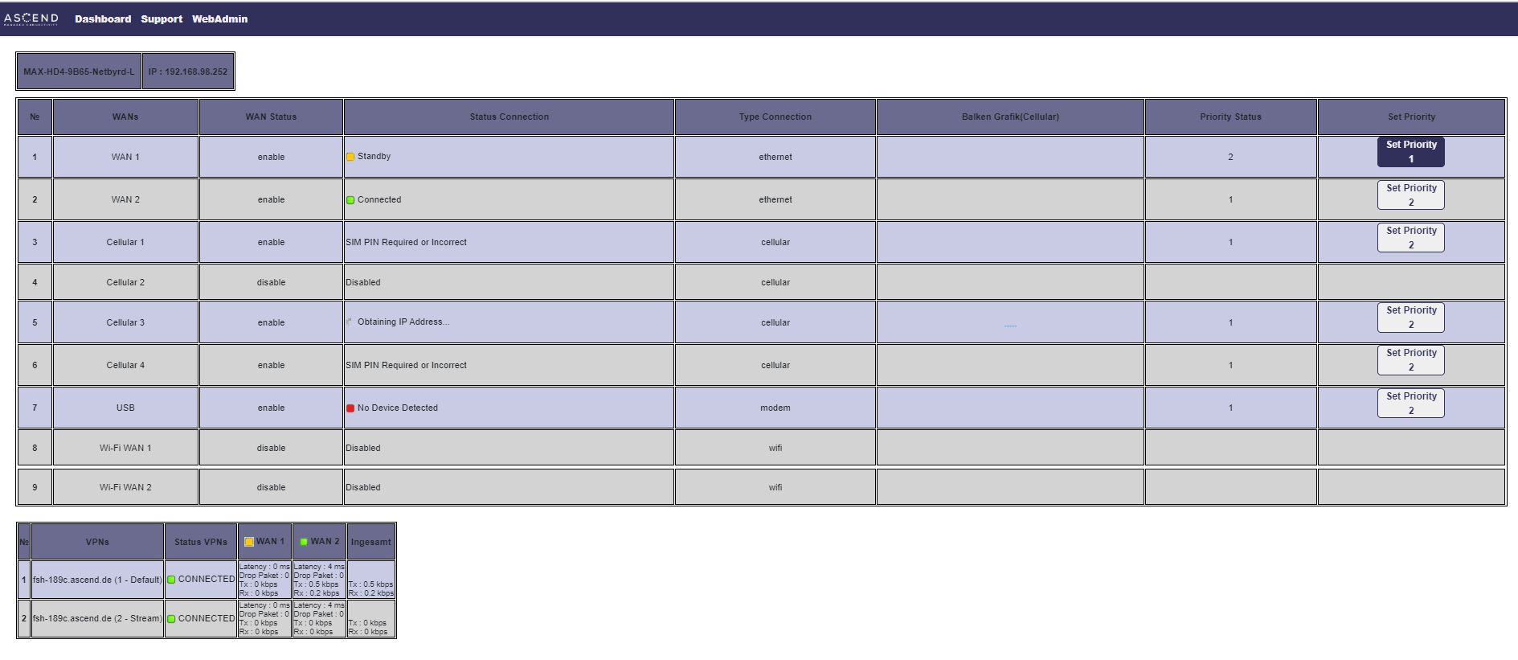
Webanwendung entwickeln
Dashboard-Seite

Slide 18
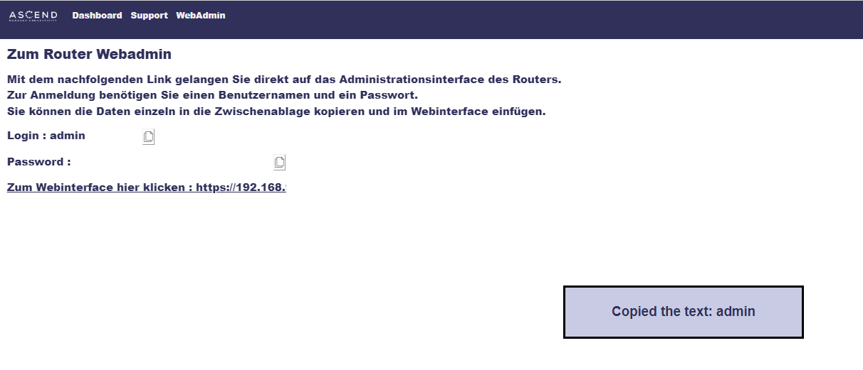
Webanwendung entwickeln
WebAdmin-Seite

Slide 19
Fazit
Thema | Soll(Zeit) | Ist(Zeit)
1. Analysephase
Kundengespräch | 2,0 Std. | 2,0 Std.
Ist-Analyse | 2,0 Std. | 1,0 Std.
Soll-Analyse | 2,0 Std. | 2,0 Std.
Lösungsmöglichkeiten darstellen/ Alternativen | 1,0 Std. | 2,0 Std.
Projektziele definieren | 1,0 Std. | 1,0 Std.
2. Planungsphase
Projektplanung | 2,0 Std. | 2,0 Std.
Kostenkalkulation | 2,0 Std. | 2,0 Std.
3. Aus-/Durchführung
Information strukturieren und entwickeln | 4,0 Std. | 4,0 Std.
Programmlogik zur Ansprache der API entwickeln | 12,0 Std. | 16,0 Std.
Webanwendung entwickeln | 8,0 Std. | 8,0 Std.
Verarbeitung die Darstellung der empfangenen Informationen von Router | 8,0 Std. | 10,0 Std.
Entwicklung eines Parameterverwaltungssystems zwischen der Webanwendung und dem Router | 9,0 Std. | 9,0 Std.
Konfigurierung den Empfang und die Anzeige von Informationen in Echtzeit. | 8,0 Std. | 4,0 Std.
Umfangreiche Testung | 3,0 Std. | 1,0 Std.
4. Projektergebnisse
Abschlusstest | 3,0 Std. | 2,0 Std.
Soll-Ist-Vergleich | 3,0 Std. | 1,0 Std.
Übergabe an den Kunden | 2,0 Std. | 2,0 Std.
5. Projektabschlussphase
Projektdokumentation | 8,0 Std. | 11,0 Std.
Gesamtzeit | 80,0 Std. | 80,0 Std.
Notes:
Projekt innerhalb der geplanten Frist abgeschlossen werden. Die Hauptschwierigkeiten entstanden während der Konfigurationsphase der cURL-Bibliothek bei der Entwicklung der "api()" -Funktion, bei der Verarbeitung des Sendesignals zur Änderung des Prioritätsstatus beim Klicken auf die Schaltfläche. Außerdem dauerte es länger wie ich geplant habe, um die Darstellung der empfangenen Informationen vom Router zu verwalten. Aus diesem Grund hatte ich nicht genug Zeit, um einen Unit-Test zu entwickeln und durchzuführen.

Slide 20
Fazit
Projekt innerhalb der geplanten Frist abgeschlossen werden;
Unit-Test zu entwickeln und durchzuführen;
Risiko soll beheben:
Daten aus der geöffneten JSON-Datei liest ;
Die Funktion "versionprueft()" verfeinern;
Notes:
unvorhergesehene Situationen beheben

Slide 21
Entwickeln einer Webanwendung für einen Router.
Ich Danke Ihnen für Aufmerksamkeit!!!!!

Slide 22
Information strukturieren und entwickeln
Peplink-connect
config
public
src
css
images
api
index.php
inc
libs
data
Notes:
Projekttree

Slide 23
Konfigurierung den Empfang und die Anzeige von Informationen im Echtzeit
config.php
$config = [
'file_api' => __DIR__ . '/../src/api/api_peplink_connect.php',
];
'cookie‚ => __DIR__ . "/../src/api/data/api_cookie.txt",
'login_file‘ => __DIR__ . "/../src/api/data/login.json",
'file' => __DIR__ . "/../src/api/data/wantest.json",
'file2‘ => __DIR__ . "/../src/api/data/pepvpn.json",
'method' => "AES-256-CBC",
'key_schluessel'=>"033760fa712ab328cdcf063f5b19c93f74673488b8802e 9d1fe14d8d3b9a0b52b2855759a10ea2b",
'iv' => "1234567812345678",
$aktualisieren = 5;
$setIntervalvpn = $aktualisieren * 1000;
$setIntervalwan = 10000;
<!DOCTYPE html>
<html>
<div class="datavpn" data-attr="<?= $setIntervalvpn; ?>"></div>
<div class="datawan" data-attr="<?= $setIntervalwan; ?>"></div>
</html>

Slide 24
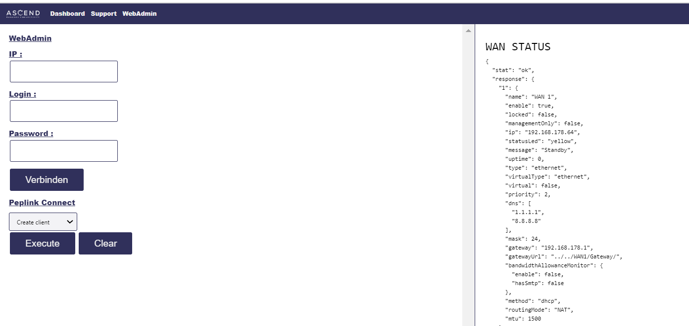
Webanwendung entwickeln
Support-Seite

Slide 25
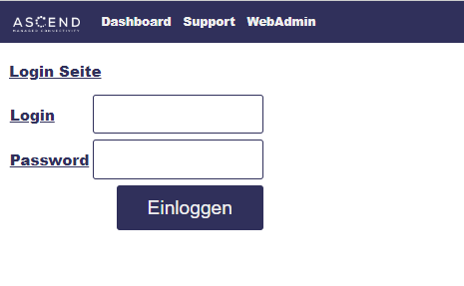
Webanwendung entwickeln
Login-Seite

Slide 26
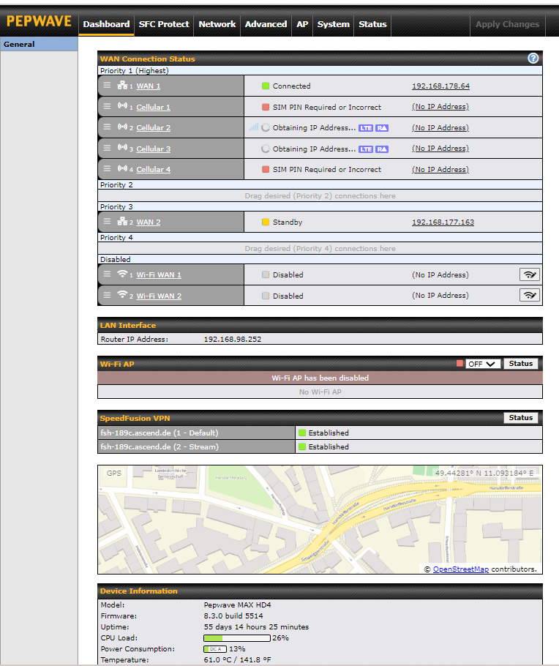
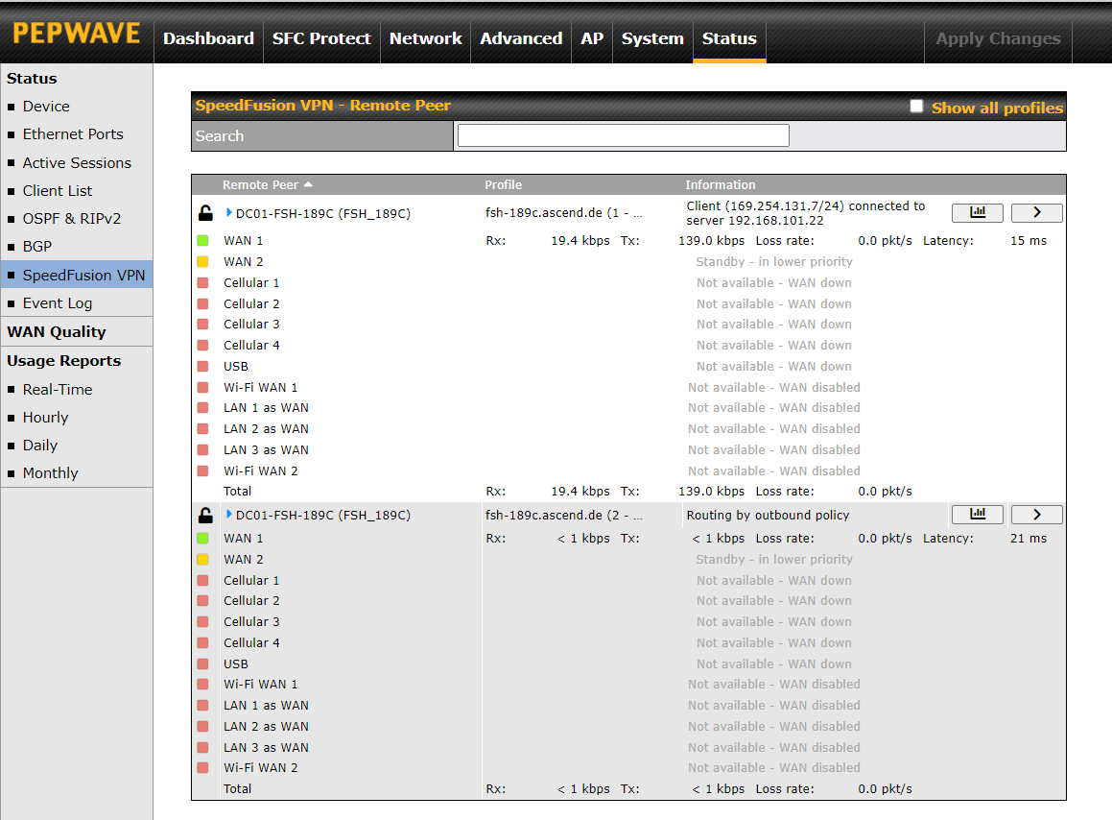
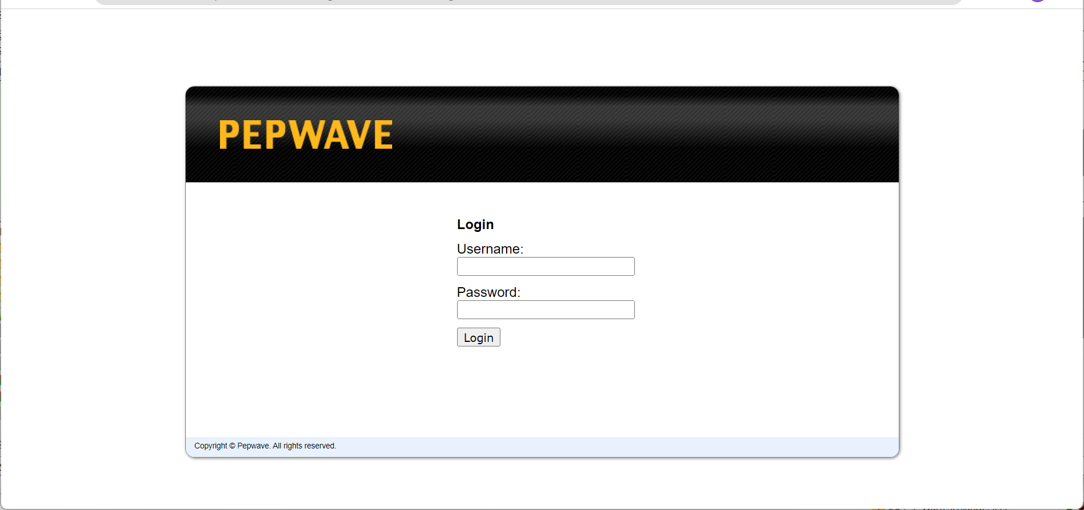
Ausgangssituation
Notes:
Während eines Kundegesprächs mit meinem Geschäftsführer Johannes Fickeis, der als interner Kunde im Rahmen dieses Projekts fungiert, stellte sich Folgendes heraus:
interne Weboberfläche den Router zeigt alle erforderlichen Daten auf separaten Seiten an, wodurch es schwieriger wird, Daten in Echtzeit zu verfolgen und zu verwalten.
der Zugriff auf die interne Weboberfläche des Routers zur Überwachung und Verwaltung ist nur über die Administratorzugriffsebene möglich

